Slide 1
Space Project
Ein Projekt von Philipp Heinz

Slide 2
Space Project
Am 19.7.2019 schickte die NASA ihr neu entwickeltes Mars Rover Modell auf die Reise, um nach fremden Lebensformen zu suchen.
Die Mission schien ein Erfolg zu sein, bis kurz nach den ersten Übertragungen die Verbindung verloren ging.
Die NASA sagt es sei ein Software-Fehler gewesen, doch was ist wirklich geschehen?

Slide 3
Storyboard

Slide 4
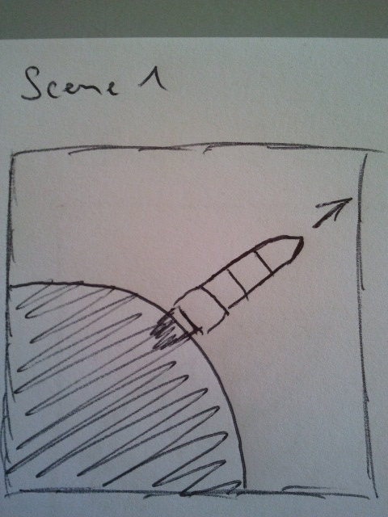
Scene 1
Die Rakete in der sich der Mars Rover befindet hebt von der Erde ab
Im Hintergrund ist die Erde und das Weltall zu sehen
Die Rakete besitzt Partikeleffekte und eine Sonne dient als Beleuchtung

Slide 5
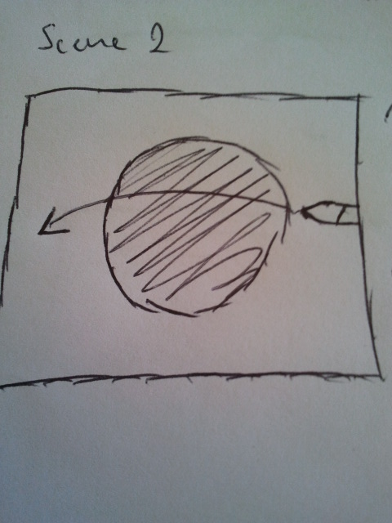
Scene 2
Die Rakete bewegt sich durch das Bild
Im Hintergrund ist die Sonne und das Weltall zu sehen
Die Sonne & Rakete besitzen Partikeleffekte. Außerdem sollen „God-Rays“ zum Einsatz kommen
Danach folgt eine Überblende

Slide 6
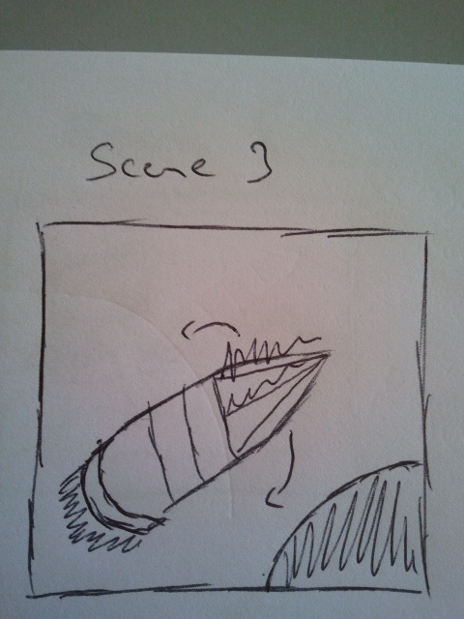
Scene 3
Die Rakete bewegt sich nur noch langsam und kommt schließlich zum stehen, danach öffnet sich der vordere Teil der Rakete und der Mars Rover kommt zum vorschein. Dieser schwebt dann aus dem Bild
Im Hintergrund ist das Weltall und ein Stück vom Mars zu sehen
Das Öffnen der Rakete soll durch Dampf der aus den Öffnungen zischt verschönert werden.

Slide 7
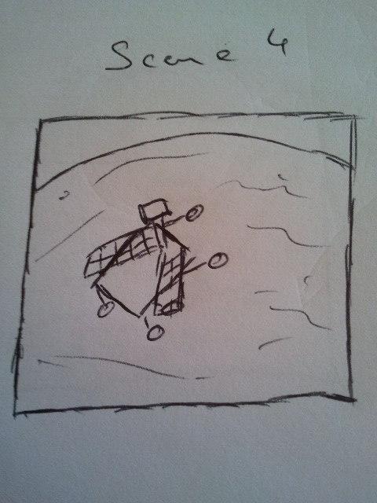
Scene 4
Der Mars Rover gleitet langsam in Richtung Mars
Im Hintergrund ist großteils der Mars und etwas Weltall zu sehen
Die Spiegelungen der Metall- und Solarplatten des Mars Rovers sollen hier besonders hervorgehoben werden

Slide 8
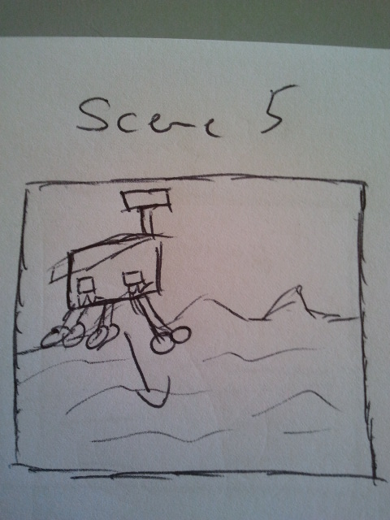
Scene 5
Der Mars Rover landet
Im Hintergrund ist großteils der Mars zu sehen
Auch werden wieder Partikeleffekte für die Düsen zur Regulierungen des Roboters verwendet

Slide 9
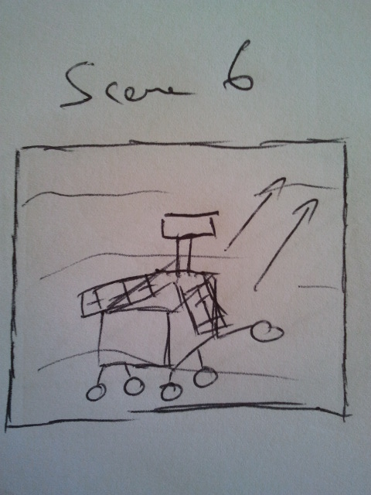
Scene 6
Der Roboter fährt ein Stück auf dem Mars
Dies findet aus einer Vogelperspektive statt, deswegen ist nur der Mars zu sehen

Slide 10
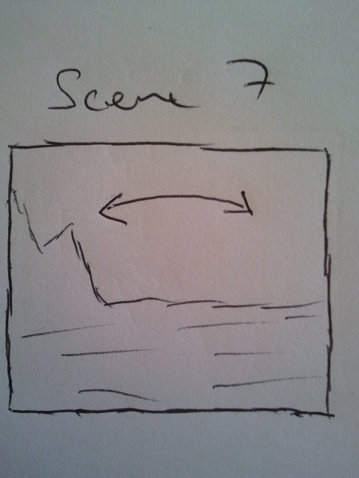
Scene 7
Der Roboter fährt ein Stück in der Ego-Perspektive weiter und schwenkt dabei die Kamera ein wenig von links nach rechts
Die Kamera soll dabei ein wenig wackeln um das unebene Terrain zu simulieren

Slide 11
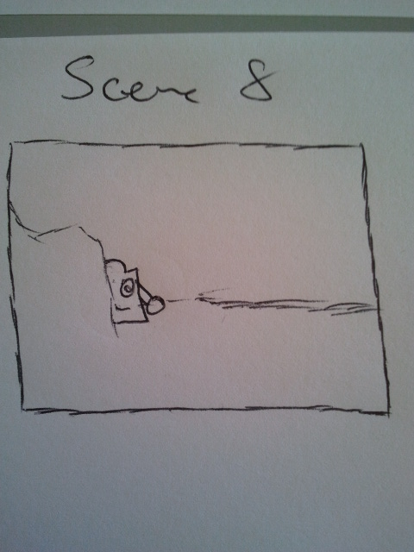
Scene 8
Der Roboter bleibt stehen und macht einen Schwenk nach links. Dort sind die 2 Ü-Figuren versteckt. Danach wird die Kamera schwarz

Slide 12
Zeitplanung
26.11 bis 3.12
Modellierung des Mars Rover & Planeten
Erstellen der Kamerafahrten
Animieren der Landung und Fahrt des Mars Rover + Postprocessing
3.12 bis 10.12
Modellierung der Rakete + Sonne
Öffnen der Rakete & Flug animieren + Postprocessing
10.12 bis 17.12
“Letzter Schliff“
Rest Rendern
Zwischen Woche 1 und 2 wird der erste Teil bereits gerendert

Slide 13
Größtes Risiko
Das größte Risiko liegt in der Unterschätzung des Arbeitsaufwandes.
Lösung:
Hauptteil der Story ( Fahrt des Mars Rovers ) als erstes Fertigstellen
und den Rest der Story “rückwärts“ hinzufügen
( Öffnen der Rakete -> Flug vor der Sonne etc. )

